Slide 1
Arabidopsis CT_group_analysis
20190522

Slide 2
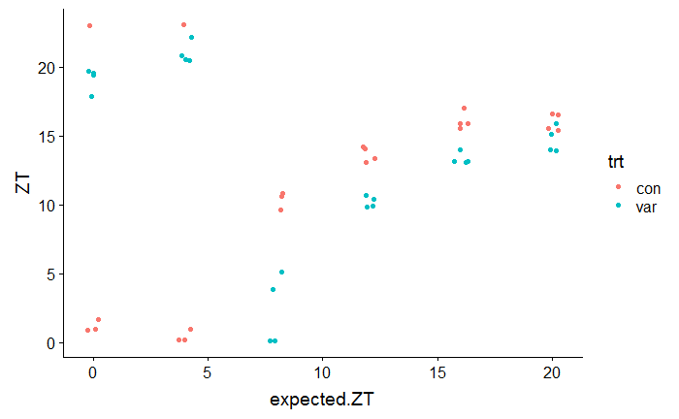
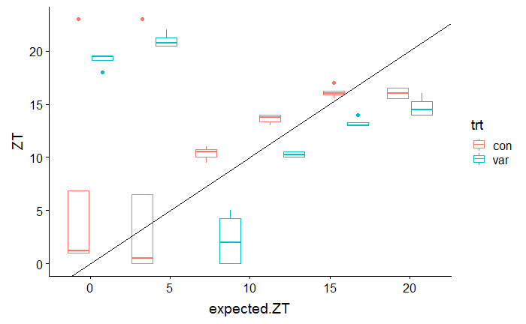
Feb, Col
Notes:
Issues:
前兩組Samples被預測有相同的ZT
會有ZT23 ZT0 ZT1的box plot…
基本上Var都有delay，和猴子花的data相似
不過更明確: ZT8, 12,16都可以看出差距

Slide 3
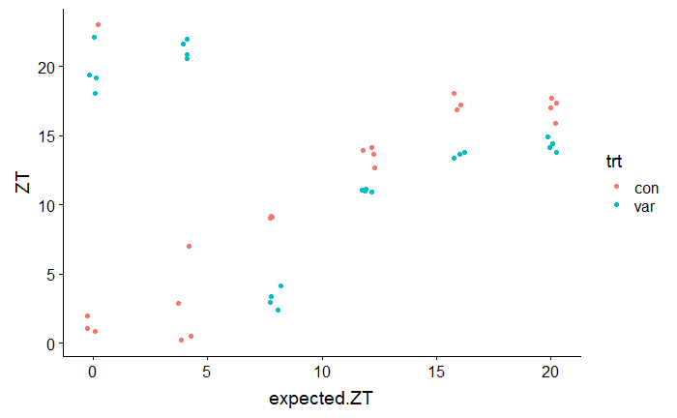
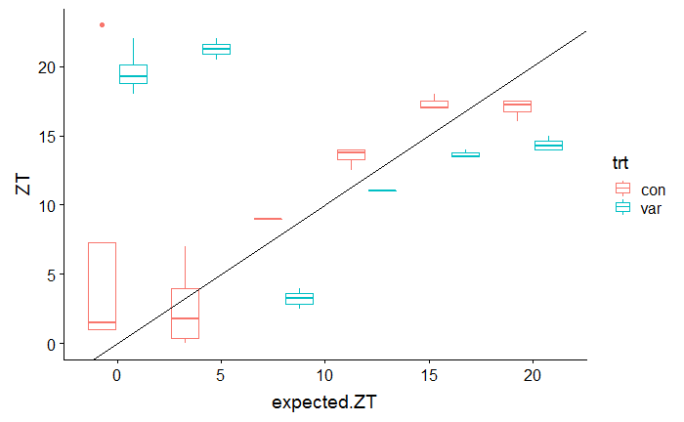
Feb, ColFRI
Notes:
和Col結果頗一致!

Slide 4
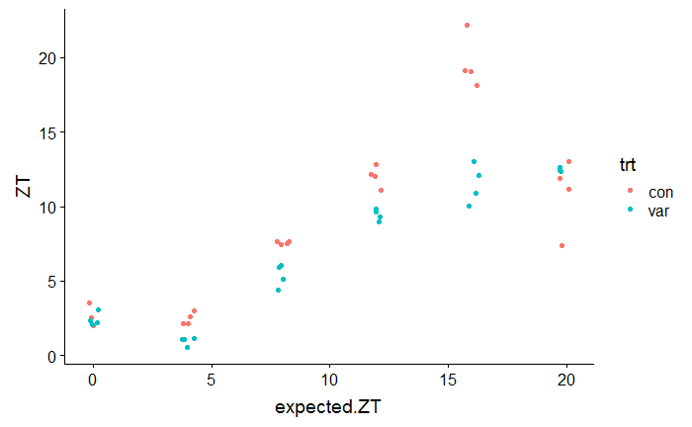
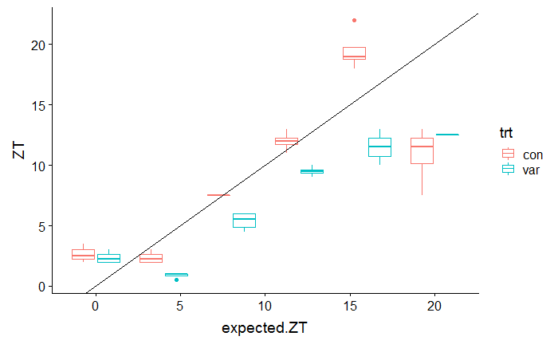
March, ColFRI
Notes:
這個前一張有差
原因可能是這個只用了葉片，前面是整個植物
很有趣的是這組Con Var差異就比較不明顯了。至少ZT0還有ZT4的差異不見了。差距最大的也變成了ZT16
(和我的Mimulus比較像了?!)
這或許反映了會被var temp影響的位置可能在其他地方?

